Slide 1

第6章 软件测试

Slide 2
6.1 软件测试概述
在软件开发活动中，为保证软件的可靠性，人们研究并使用多种方法进行分析、设计及编码实现。由于软件本身是无形态、复杂的、知识高度密集的产品，不可避免地产生错误，因此软件开发总伴随着软件质量保证的活动，而软件测试是主要活动之一。软件测试代表了需求分析、设计和编码的最终复审。

Slide 3
6.1 软件测试概述
1.软件测试职业
软件测试员：毕业生或有一定经验个人；
软件测试工程师/程序分析员：具有1-2年工作经验测试工程师或程序员；
高级软件测试工程师/程序分析员： 3-4年工作经验；

Slide 4
6.1 软件测试概述
软件测试组负责人员：3-4年工作经验，负责管理1-3名测试工程师；
软件测试负责人：4-6年工作经验；
软件测试/编程负责人：6-10年工作经验，管理8-10名技术人员；
软件测试/质量保证/项目经理：10年以上工作经验,管理人员、把握项目进度及盈亏。

Slide 5
6.1 软件测试概述
2.软件测试的目的和原则
软件测试是为了发现错误而执行程序的过程。好的测试用例能够发现至今尚未发现的错误。成功的测试是发现了至今尚未发现的错误的测试。软件测试的目标：
以最少的时间和人力找出软件潜在的各种错误和缺陷；
能够确认软件实现的功能和性能与用户说明的一致性；
能够收集到足够的测试结果为软件可靠性评价提供依据。

Slide 6
6.1 软件测试概述
软件测试的任务是根据软件开发各阶段的文档资料和程序的内部结构，精心设计一组“高产”的测试用例，利用这些用例执行程序，找出软件中潜在的各种错误和缺陷。

Slide 7
6.1 软件测试概述
软件测试应遵循以下原则：
测试之前应当预先确定测试数据并定义测试数据的期望结果；
程序员小组不应当测试自己编制的程序；
软件测试不仅要测试输入数据正确的情况，还要测试输入数据不正确的情况；
软件测试不仅要检查程序是否做了它应当做的事，更要检查程序是否做了它不应当做的事；
除非程序已被废弃，否则，有关程序的测试数据及测试记录应妥善保存
在做软件测试计划时，不要“先入为主”地认为程序中不会有错；
程序段中出现错误的概率与这段程序中已发现的错误数成正比；
测试工作是一项非常复杂、极富创造性的和需要高度智慧的挑战性任务。

Slide 8
6.2 软件测试的步骤
软件测试分以下几个步骤来完成：
1.单元测试（模块测试）
2.集成测试（子系统测试）
3.确认测试
4.系统测试
5.验收测试

Slide 9
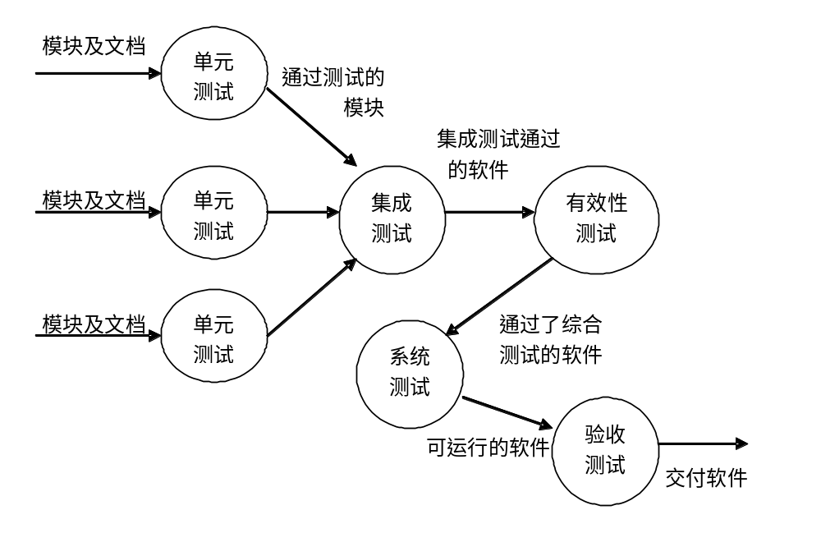
6.2 软件测试的步骤

Slide 10
6.3 软件测试方法
软件测试的方法和技术多种多样，原则上讲，可以将软件测试方法分为两大类:
静态测试
动态测试 黑盒测试
白盒测试。

Slide 11
6.3 软件测试方法
1.静态测试
静态测试是指被测程序不在机器上运行，而是采用人工检测和计算机辅助静态分析的手段对程序进行检测，可分为人工测试和计算机辅助静态分析。

Slide 12
6.3 软件测试方法
动态测试是以动态执行程序并分析程序来查错。
测试分两种方法：一是测试产品的功能，二是测试产品的内部结构和处理过程。
对软件产品进行动态测试时使用黑盒测试法和白盒测试法。
为进行软件测试，需要预先准备两种数据：输入数据和预期的输出结果。

Slide 13
6.3 软件测试方法
（1）白盒测试法
白盒测试又称为结构测试、逻辑测试。
白盒测试作为结构测试方法，是按照程序内部的结构测试程序，检查程序中的每条通路是否能够按照预定要求工作，因此其最主要的技术是逻辑覆盖技术。
逻辑覆盖包括：语句覆盖、判定覆盖、条件覆盖、判定/条件覆盖、条件组合覆盖和路径覆盖等。

Slide 14
6.3 软件测试方法
（2）黑盒测试法
黑盒测试又叫功能测试或输入/输出驱动测试。
黑盒测试方法有等价类划分、边界值分析、错误猜测、基于故障的测试、因果图法等。

Slide 15
6.4 软件测试工具
基于测试范围集，需要确定测试类型和测试工具，为了选择合适的测试工具，需要对测试工具进行比较分析，比较测试能力和有效性，有时还需要自己开发工具或者手工测试。目前，测试方面的工具很多，主要有
Mercury Interactive(MI)、Segue、Rational、Compuware和Empirix 等公司的产品，而MI公司的产品占了主流。以下就各种常用测试工具进行简要对比。

Slide 16
6.4 软件测试工具
1. Mecury公司的Mercury Interactive
Mecury Interactive 可以测试特制应用程序、打包应用程序和Internet应用程序。主要包括Winrunner、XRunner、loadrunner、TestDirector等。
WinRunner用于测试Windows应用程序、Web应用程序和通过终端竞争访问的应用程序。主要测试范围：功能测试、生成测试用例、分析测试结果、维护测试用例、回归测试等。

Slide 17
6.4 软件测试工具
LoadRunner是一个对Windows和UNIX环境的负载测试工具，该工具可以模拟数千个用户，产生用于评价和测试不同组件性能的场景，如服务器、数据库、网络组件等，它可以提供定位系统瓶颈的详细报告。
TestDirector提供了测试计划、测试执行和错误跟踪等功能，按层次文件夹的形式组织测试，从而帮助测试和跟踪测试，跟踪测试包括人工和自动测试。

Slide 18
6.4 软件测试工具
2. IBM公司的Rational
Rational software 开发了一组测试工具包，包括Robot、PureCoverage、Purify、Quantify、TestManager、LoadTest、TestFactory、Process等。
Robot用于功能测试和回归测试、收集性能数据。可以根据用户指示产生和运行测试用例，还基于捕获/回放机制产生可以编辑和调试的测试脚本。
PureCoverage工具对C和C++程序度量测试所覆盖的程序单元。

Slide 19
6.4 软件测试工具
Purify检查运行时内存错误。
Quantify是性能测试工具，检测系统瓶颈以便改进运行速度。
TestManager用于测试管理。
LoadTest是一个负载测试工具，该工具可以模拟多个用户，每次使用不同的数据，运行同样的测试用例，从而测试软件在高负荷时的性能。

Slide 20
6.4 软件测试工具
3.Compuware公司的测试工具
Compuware公司开发的工具具有自动监测、诊断和帮助解决软件错误和性能问题的功能。例如QACenter、Performance Edition、EcoScope、TrackRecord、DevPartner Studio等。
QACenter帮助所有的测试人员创建一个快速、可重用的测试过程。这些测试工具自动帮助管理测试过程，快速分析和调试程序，包括针对回归、强度、单元、并发、集成、移植、容量和负载建立测试用例，自动执行测试和产生文档结果。

Slide 21
6.4 软件测试工具
4.Segue公司的测试工具
Segue公司的测试工具可以辅助测试者实现如下任务：1）对测试活动进行计划、归档和管理；2）维护QA和开发组之间的交流。3）贯穿项目的生命周期，识别产品的强项和弱点。
Segue公司的Silk家族工具是电子商务测试产品，该工具对一些测试阶段实现了自动化，包括单元和回归测试、负荷和性能测试、场景测试。

Slide 22
6.5 软件测试计划实例
本节我们对前面给出的图书管理系统给出测试计划。
软件测试计划（实例）.doc

